Slide 1

장치간 통신 II – Bluetooth
한림대학교 미래융합스쿨
Seung-Chan Kim

Slide 2
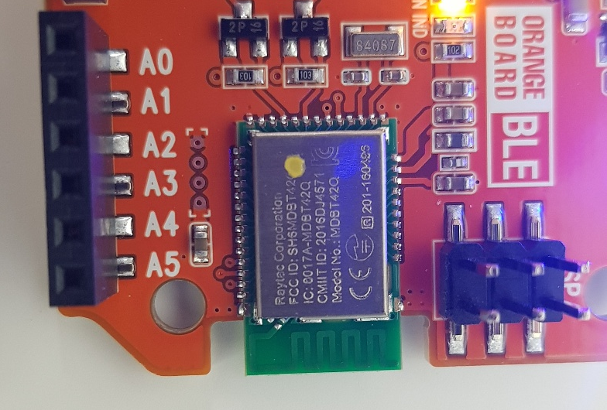
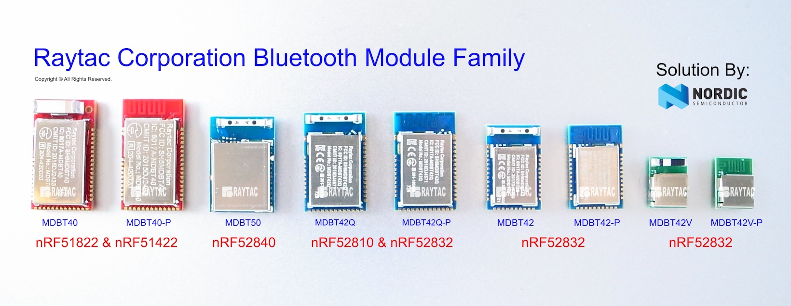
BLE - Bluetooth Low Energy*
MDBT42Q-P
*Bluetooth 저에너지

Slide 3
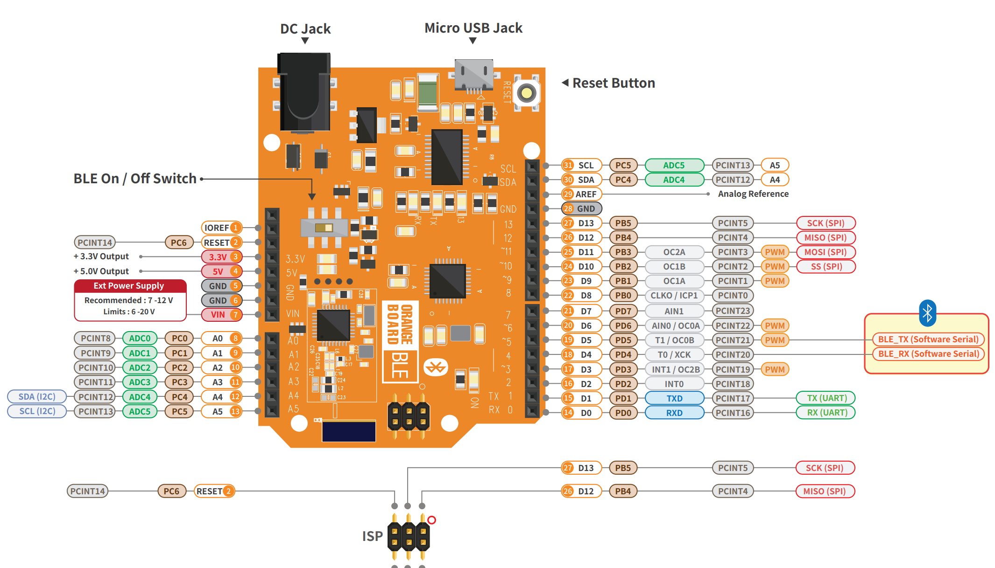
블루투스 모듈 : MDBT42Q-PAT
Bluetooth 버전 : V4.2, V5.0(BLE)
RF 주파수 : 2.4GHz
Advertise(Broadcast), Connection(Peripheral)지원
AT Command지원
블루투스 통신을 위해 사용되는 핀 : D4(RX), D5(TX)
SoftwareSerial BTSerial(4, 5);
https://kocoafab.cc/product/orangeble
Notes:
주파수대역 : 2.4 GHz 대의 ISM (Industrial Scientific Medical) 대역 사용

Slide 4
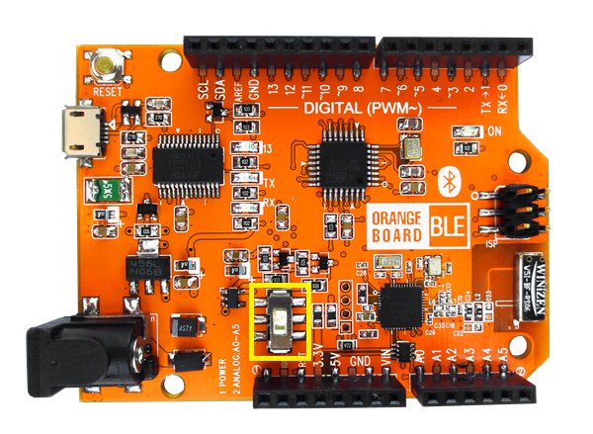
BLE의 On/Off 를 제어하는 스위치

Slide 5
BLE setup하기
블루투스 디바이스 이름 변경

Slide 6
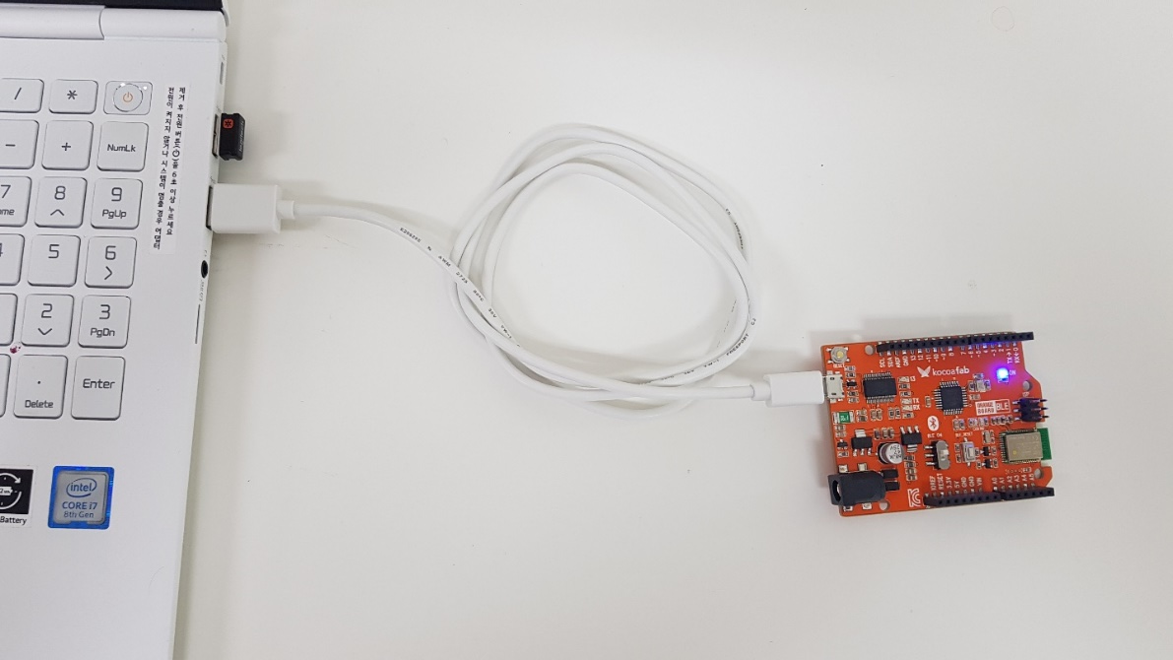
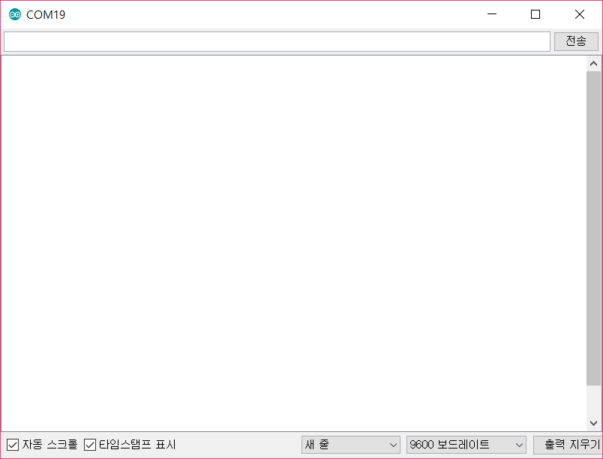
1. BLE setup하기
참고) 블루투스는 시리얼통신 (UART) 방식으로 마이크로프로세서(MCU)와 연결됨
키보드 입력 (예, 시리얼 모니터등을 통해)을 보드에 장착된 블루투스 칩(MDBT42Q-PAT)으로 전달할 방법이 필요

Slide 7
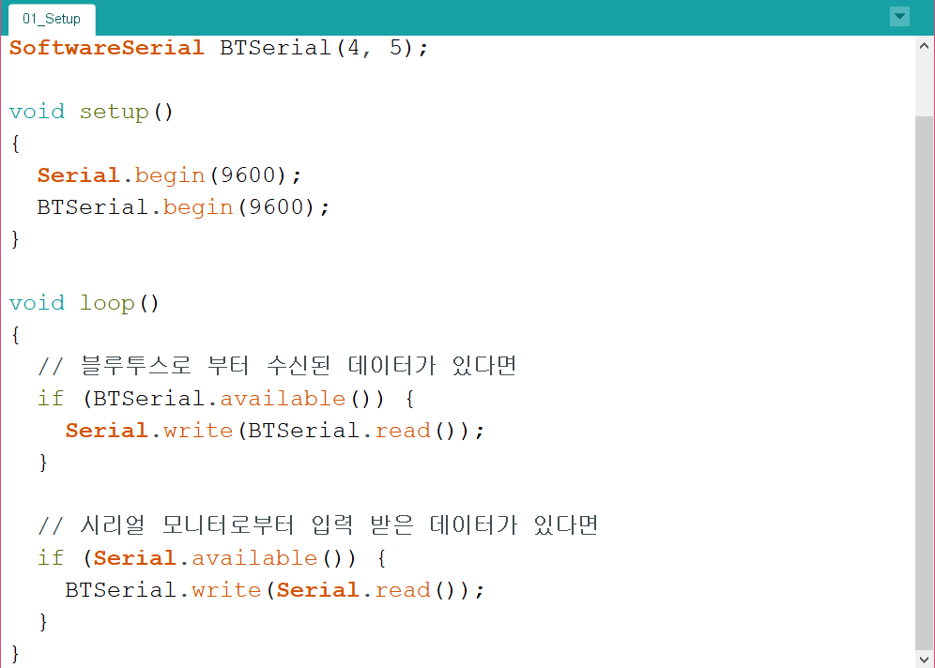
블루투스는 시리얼통신 (UART) 방식으로 마이크로프로세서(MCU)와 연결됨
컴퓨터에 시리얼모니터에서 값을 보내면 그 값을 블루투스모듈에서 읽고 블루투스에서 보낸 값은 다시 시리얼 모니터에서 읽는 방식
Notes:
#include <SoftwareSerial.h>
SoftwareSerial BTSerial(4, 5);
void setup()
{
Serial.begin(9600);
BTSerial.begin(9600);
}
void loop()
{
// 블루투스로 부터 수신된 데이터가 있다면
if (BTSerial.available()) {
Serial.write(BTSerial.read());
}
// 시리얼 모니터로부터 입력 받은 데이터가 있다면
if (Serial.available()) {
BTSerial.write(Serial.read());
}
}

Slide 8
이제 명령을 보낼 준비는 되었는데, 어떤 명령(command)을 사용하면 될까?
Command 의 예시
디바이스 이름 확인하기/변경하기
..

Slide 9
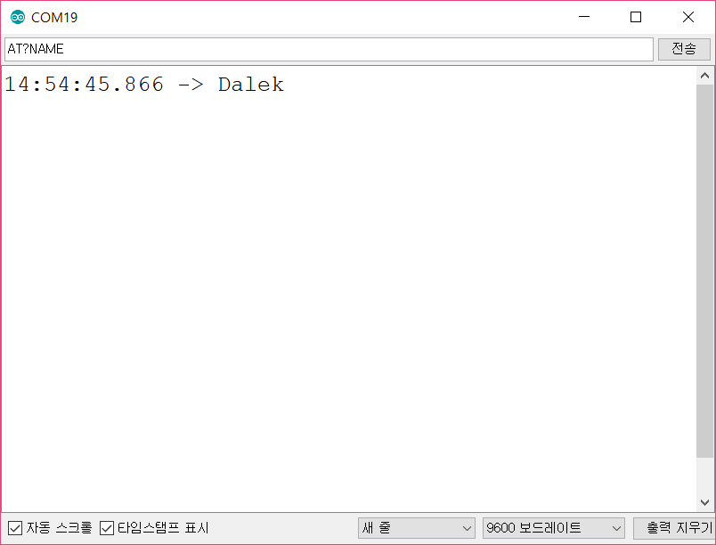
AT 명령어(AT Commands)
AT는 Attention의 약자
Dannis Hayes에 의해 1981년에 발명
사실 AT 명령어는 헤이즈 사의 모뎀을 제어하는 언어였는데 사실상 통신의 표준이 되어 모든 모뎀을 제어하는데 쓰이고 있음
https://kocoafab.cc/tutorial/view/619

Slide 10

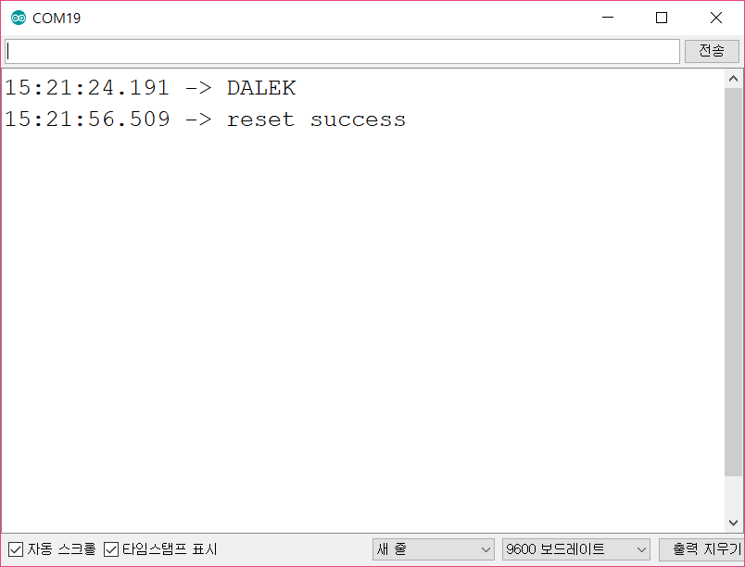
1. BLE setup하기 : 블루투스 디바이스 이름 변경
AT?NAME
현재 디바이스 이름 출력
AT+NAME바꿀이름
AT+RESET
https://kocoafab.cc/tutorial/view/764

Slide 11
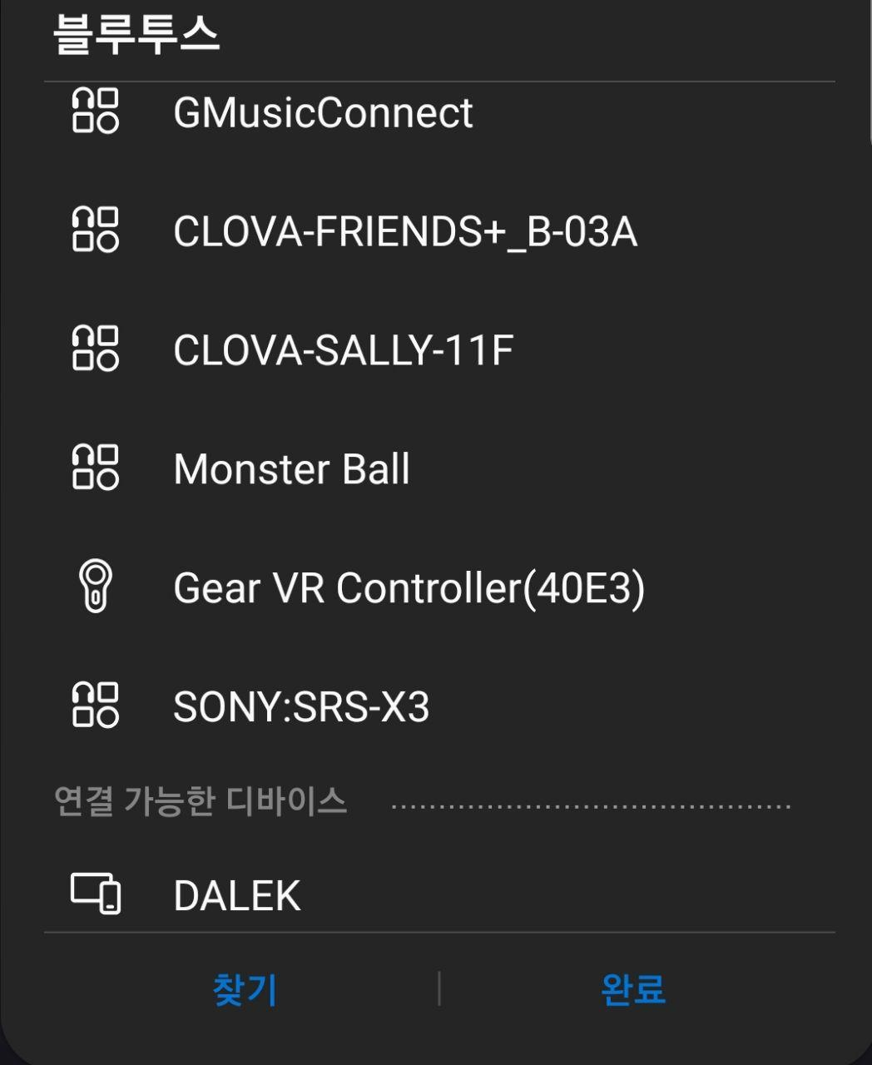

Slide 12
BLE 로 장치(예, 아두이노)와 통신하기

Slide 13


Slide 14

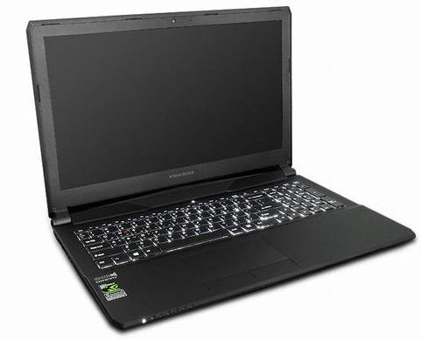

Slide 15
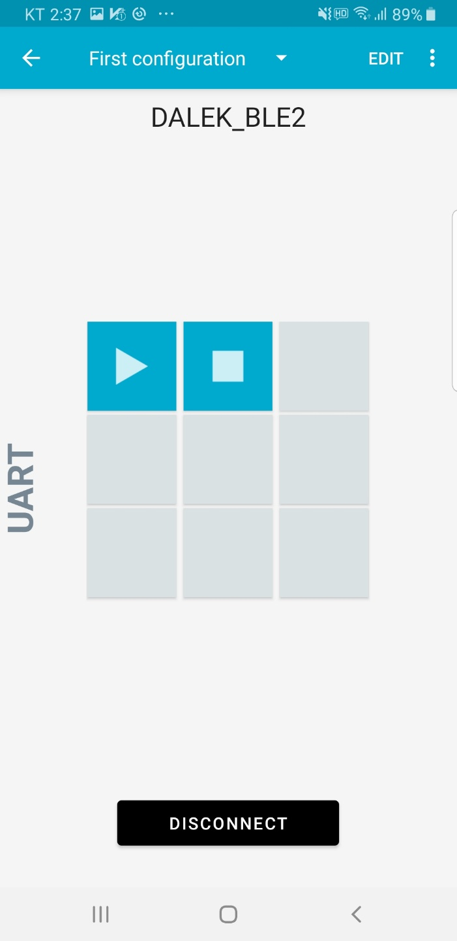
Bluetooth
LED 켜기. LED 끄기
장치간 유선 케이블을 제거
배터리를 이용한 전력 공급
PC나 휴대폰에서 APP을 이용하여 아두이노와 직접 통신
Standalone 시스템 제작

Slide 16
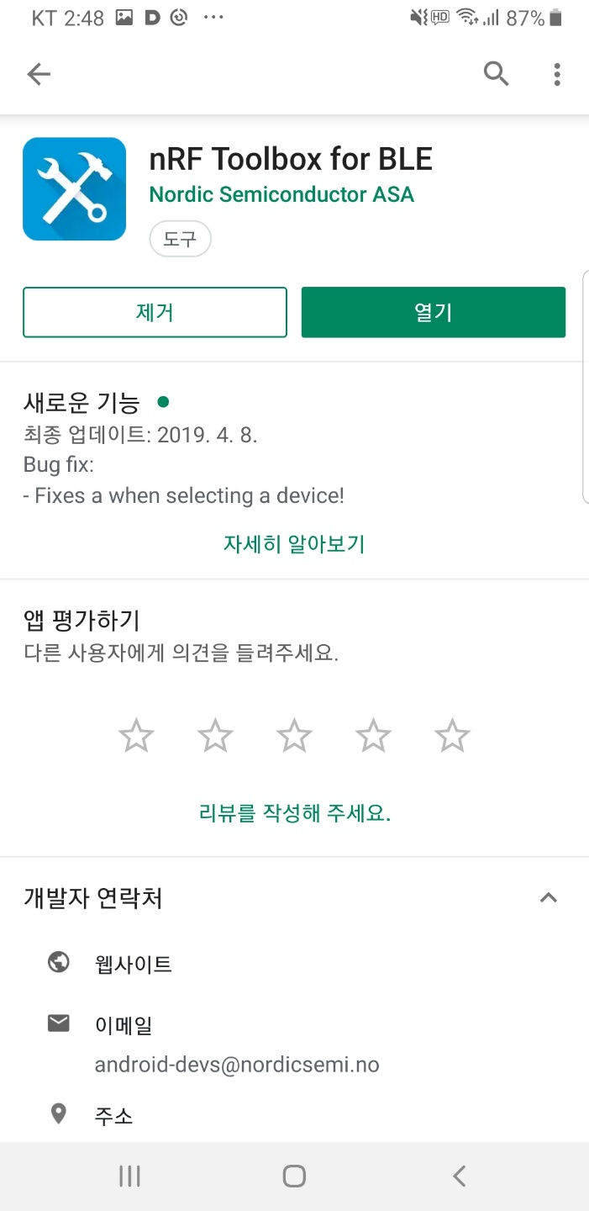
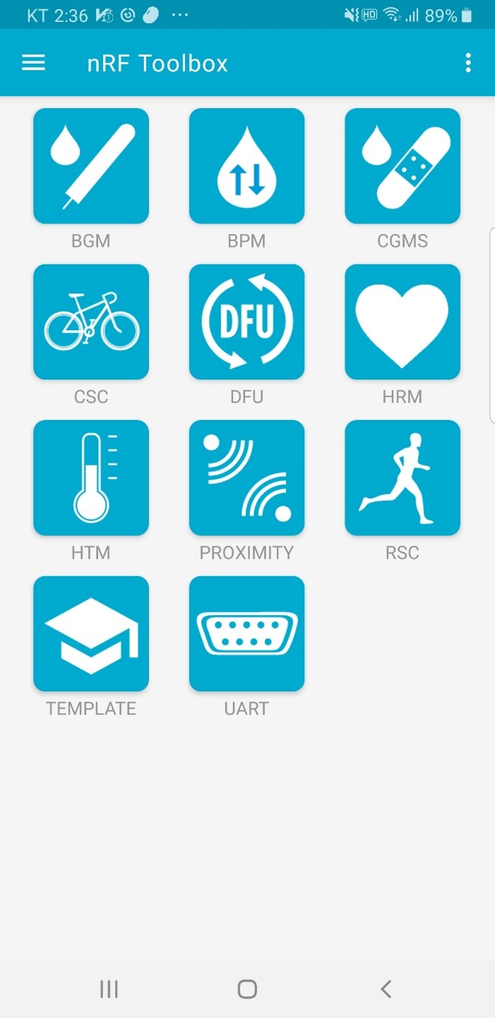

Slide 17
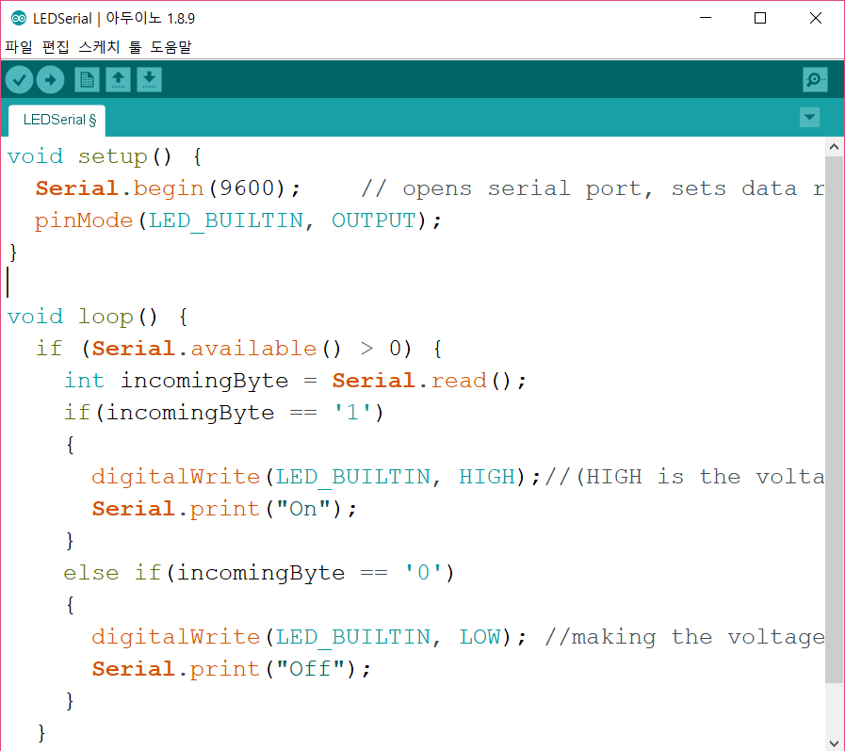

복습
키보드 1을 누르면 LED가 켜지고 0을 누르면 LED가 꺼지는 예제
유선
무선

Slide 18
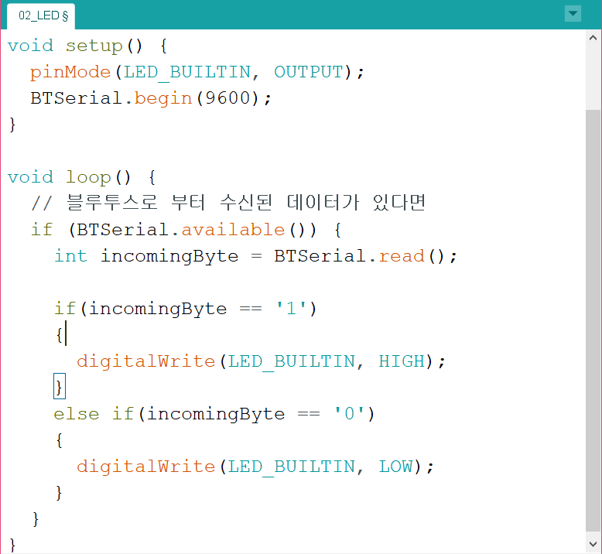
Notes:
https://github.com/dalek7/Undergrad-SmartToy-2019Spring/blob/master/Comm-BLE/02_LED/02_LED.ino

Slide 19
Homework
BLE를 이용하여 휴대폰으로 자동차 제어
Test 1 : 직진
Test 2 : 기둥 한바퀴 돌기

Slide 20
Thank you

Slide 22
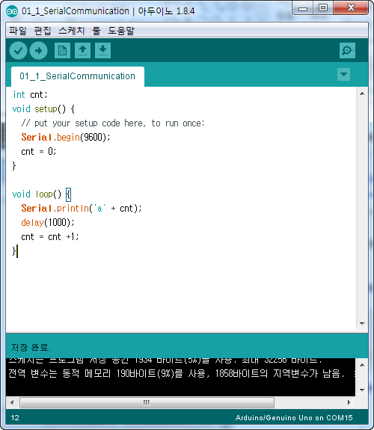
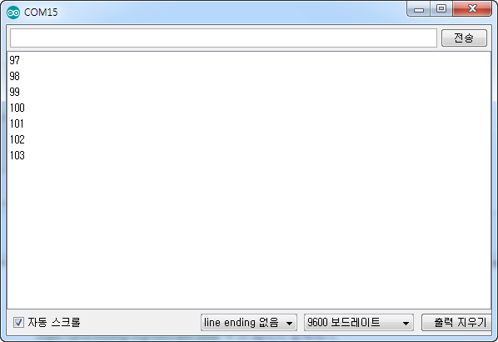
.
.
.

Slide 23
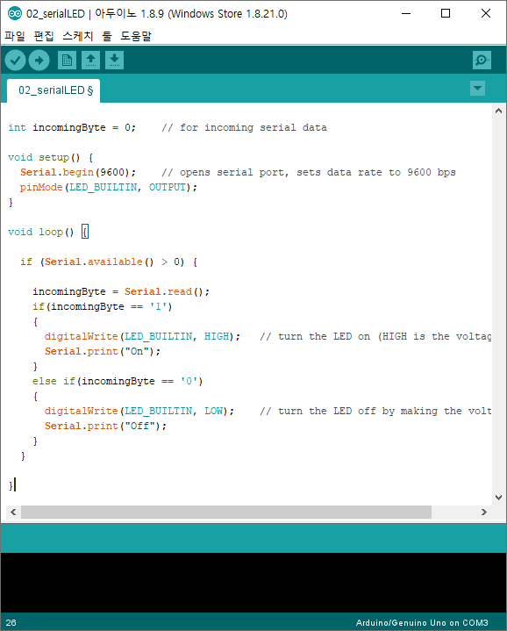
02_serialLED
Notes:
int incomingByte = 0; // for incoming serial data
void setup() {
Serial.begin(9600); // opens serial port, sets data rate to 9600 bps
pinMode(LED_BUILTIN, OUTPUT);
}
void loop() {
if (Serial.available() > 0) {
incomingByte = Serial.read();
if(incomingByte == '1')
{
digitalWrite(LED_BUILTIN, HIGH); // turn the LED on (HIGH is the voltage level)
Serial.print("On");
}
else if(incomingByte == '0')
{
digitalWrite(LED_BUILTIN, LOW); // turn the LED off by making the voltage LOW
Serial.print("Off");
}
}
}

Slide 24
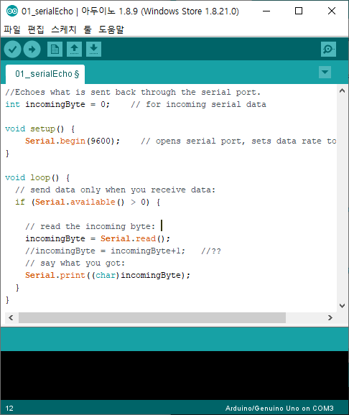
03_serialEcho
받은걸 되돌려줌
Notes:
int incomingByte = 0; // for incoming serial data
void setup() {
Serial.begin(9600); // opens serial port, sets data rate to 9600 bps
pinMode(LED_BUILTIN, OUTPUT);
}
void loop() {
if (Serial.available() > 0) {
incomingByte = Serial.read();
if(incomingByte == '1')
{
digitalWrite(LED_BUILTIN, HIGH); // turn the LED on (HIGH is the voltage level)
Serial.print("On");
}
else if(incomingByte == '0')
{
digitalWrite(LED_BUILTIN, LOW); // turn the LED off by making the voltage LOW
Serial.print("Off");
}
}
}

Slide 25

조금 더 편하게..Processing Software
https://processing.org/
https://d.pr/f/bTvgvF

Slide 26
Thank you!
Seung-Chan Kim
dalek@hallym.ac.kr

Slide 27
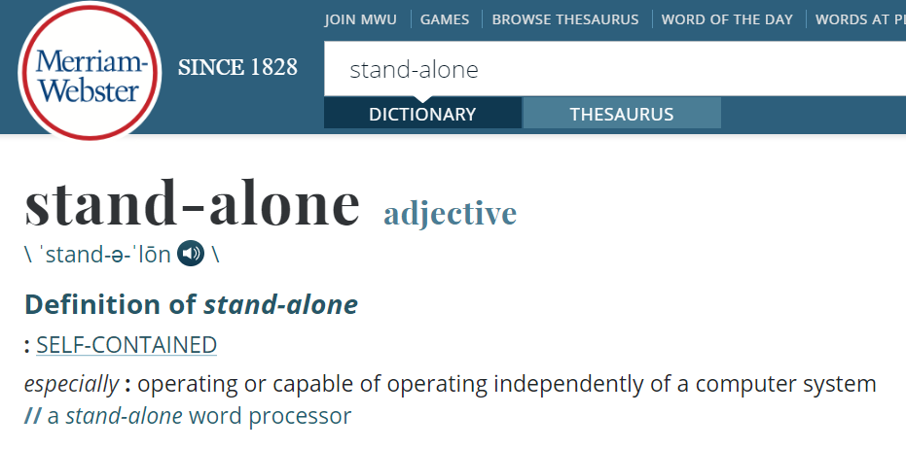
standalone
operating or capable of operating independently of a computer system

